Slide 1
一般地,假设原命题不成立,经过正确的推理,最后得出矛盾,因此说明假设错误,从而证明了原命题成立,这样的证明方法叫做反证法(reduction to absurdity).
2.2.2 反 证 法

Slide 2
使用反证法进行证明的关键是在正确的推理下得出矛盾.这个矛盾可以是与已知条件矛盾,或与假设矛盾,或与定义、公理、定理、事实等矛盾.
反证法适用于以下两种情形:
(1)要证的结论与条件之是的联系不明显,直接由条件推出结论的线索不够清晰;
(2)如果从正面证明,需要分成多种情形进行分类讨论,而从反面进行证明,只要研究一种或很少的几种情形.
具体表现如证明含有“至少”“唯一”“不可能”等一类词.

Slide 3
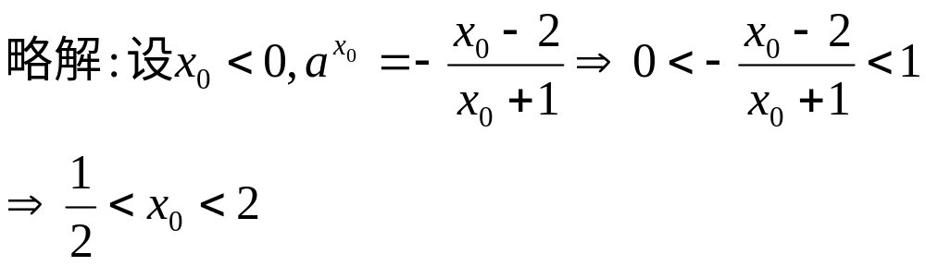
用反证法证明不等式的一般步骤是:
①否定结论;
②由否定的结论出发推理论证,得出矛盾的结论(与已知,定理,性质等相矛盾);
③否定不成立,肯定结论正确.

Slide 4
例2.已知a + b + c > 0，ab + bc + ca > 0，abc > 0，
求证：a, b, c > 0 .
证：设a < 0,
∵abc > 0, ∴bc < 0,
又由a + b + c > 0, 则b + c >−a > 0,
∴ab + bc + ca = a(b + c) + bc < 0
与题设矛盾.
又：若a = 0，则与abc > 0矛盾，
∴必有a > 0
同理可证：b > 0, c > 0.

Slide 5

例3.已知f ( x ) = x² + px + q.
(1)求证：f (1) + f (3) － 2f (2) =2；
(2)求证：| f (1) | 、| f ( 2 ) | 、 | f ( 3 ) |中至少有一个不
小于 .
解析：（1）f (1) + f (3) – 2f (2)
=( 1 + p + q ) + ( 9 +2 p + q ) – 2 ( 4 + 2 p+ q ) = 2

Slide 6
例3.已知f ( x ) = x² + px + q.
(1)求证：f (1) + f (3) － 2f (2) =2；
(2)求证：| f (1) | 、| f ( 2 ) | 、 | f ( 3 ) |中至少有一个不
小于 .
解析:(2)假设 | f ( 1 ) | 、 | f ( 2 ) | 、 | f ( 3 ) | 都小于
则 | f ( 1 ) | + 2 | f ( 2) | + | f ( 3 ) |< 2 ,
而 | f (1 )| + 2 | f ( 2) | + | f ( 3) | ≥ f ( 1 ) + f (3 ) – 2 f ( 2 )
= ( 1 + p + q ) + ( 9 + 3 p + q) - ( 8 + 4 p+ 2 q ) = 2 ,
出现矛盾.
∴ | f ( 1 ) | 、 |f ( 2 ) | 、 | f ( 3 ) | 中至少有一个小于 .

Slide 7



课堂练习
1.. 用反证法证明： “a>b”. 应假设（ ）.
A．a>b B．a<b C．a=b D．a b
2. 实数 a、b、c 不全为 0 的条件是指 （ ）.
A．a、b、c 均不为 0；
B．a、b、c 中至少有一个为 0；
C．a、b、c 至多有一个为 0；
D．a、b、c 至少有一个不为 0.
3．下列表述：①综合法是执因导果法；②综合法是顺推法；③分析法是执果索因法；④分析法是间
接证法；⑤反证法是逆推法. 正确的语句有（ ）个.
A．2 B．3 C．4 D．5

Slide 8
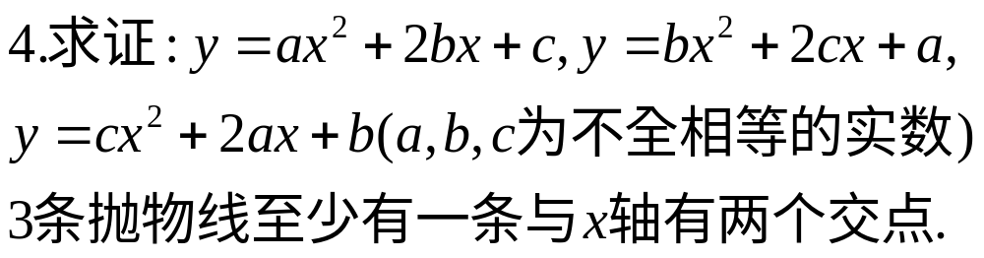

Slide 9
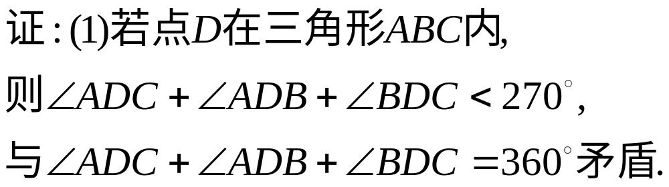
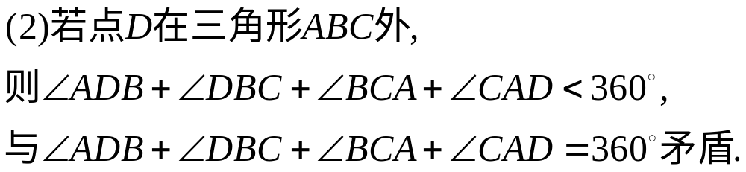
5.平面内有4个点,任意三个不共线,以任意三个点为顶点的三角形不可能都是锐角三角形.
C
D
A
B
C
B
A
D

